Slide 1
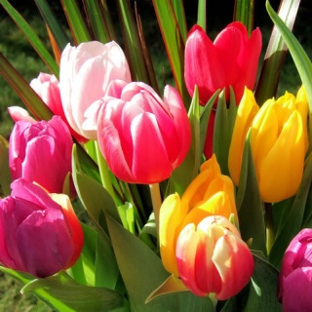
Муниципальное бюджетное общеобразовательное учреждение Рождественская средняя общеобразовательная школа
Проект
Тюльпаны для мам
2014год
Исполнители: Глинкин Андрей Цыбульская Камила Смирнова Софья Соловьёва Екатерина Калашникова Ксения Морозов Даниил Руководитель: Трофимова Т. Л.

Slide 2
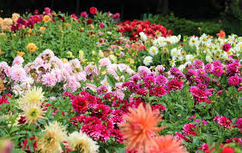

Slide 3
Цели:
1. Вырастить тюльпаны на 8 марта
2.Получить навык исследовательской работы
Задачи:
1. Вызвать интерес к проектной деятельности у всех учащихся
2. Научиться способам поиска информации и научиться ее анализировать
3.Рассчитать время, необходимое для распускания цветов.
Гипотеза: Можно - ли вырастить тюльпаны в зимнее время дома.

Slide 4
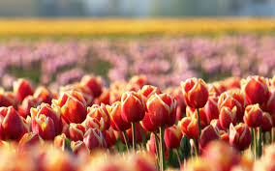

Slide 5
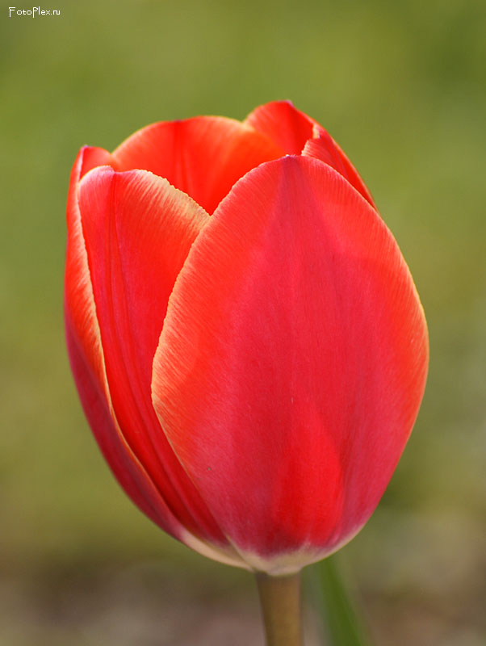

Slide 6
Виды тюльпанов
раноцветущие тюльпаны
тюльпаны средних сроков цветения
поздние тюльпаны

Slide 7
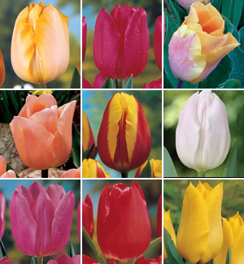
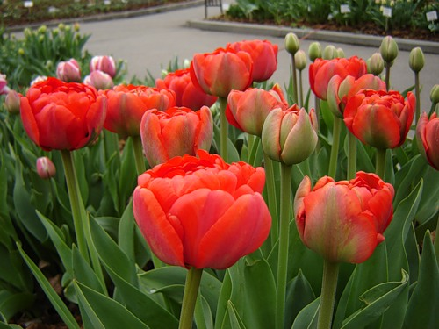
Раноцветущие тюльпаны

Slide 8
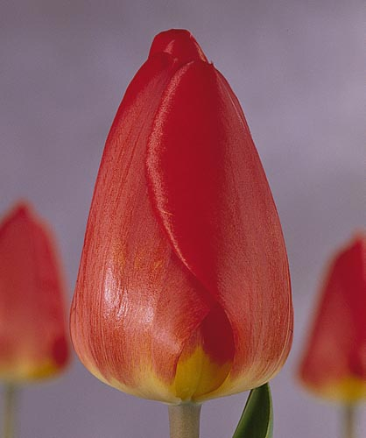
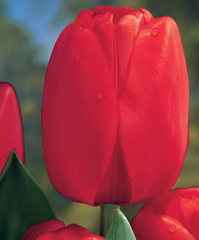
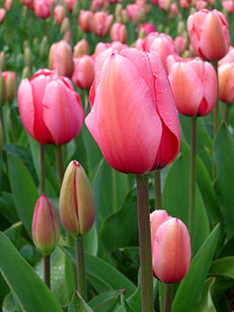
Тюльпаны средних сроков цветения

Slide 9
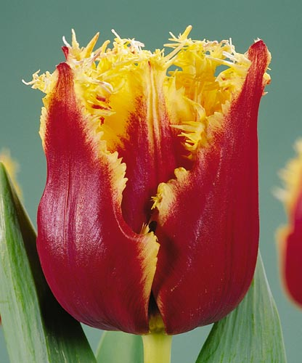
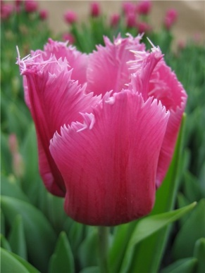
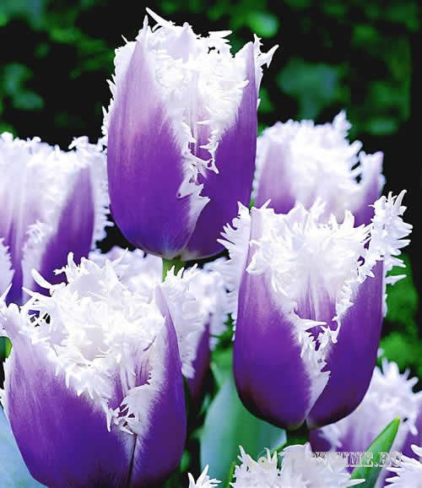
Поздние тюльпаны

Slide 10
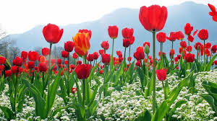

Slide 11
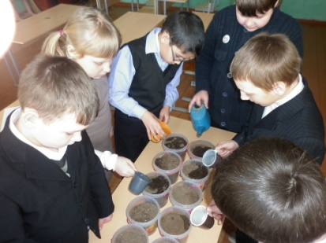
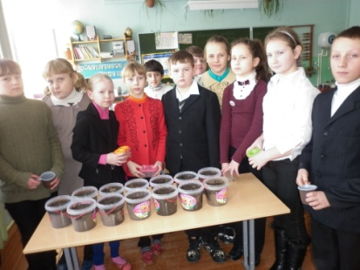
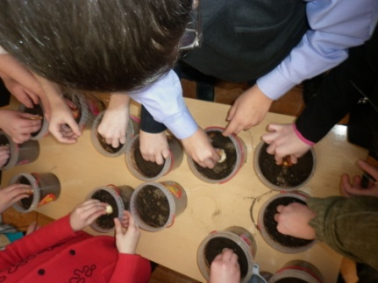
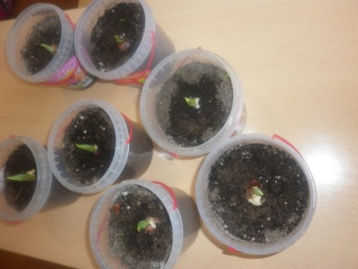
Практическая деятельность

Slide 12
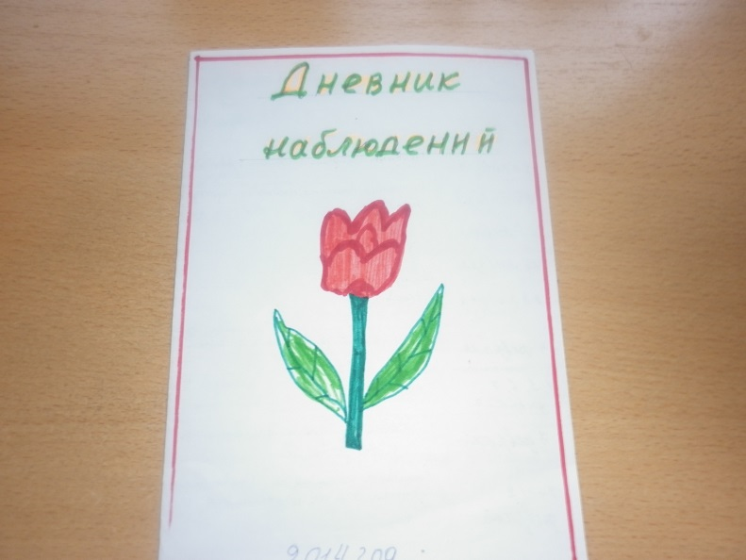
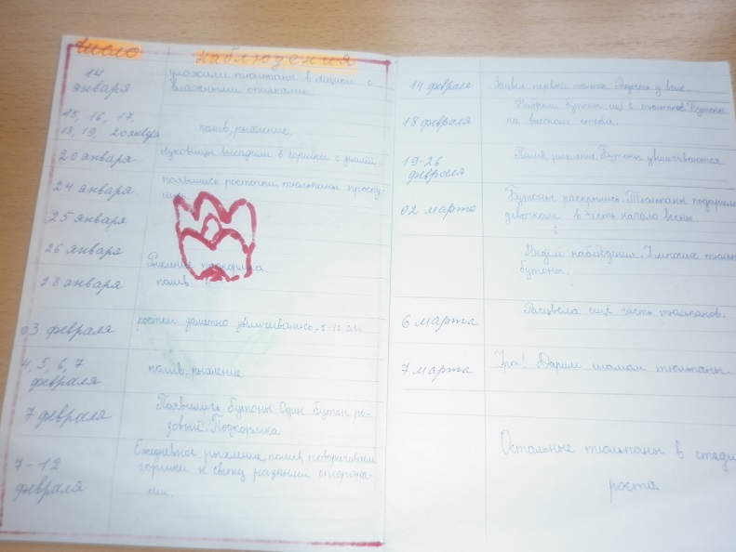

Slide 13
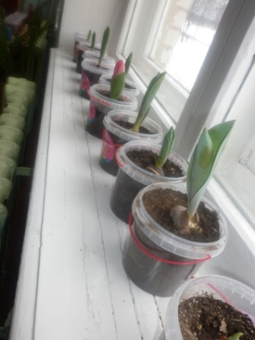
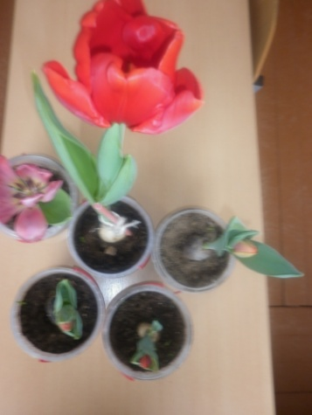
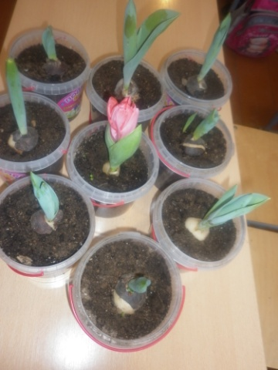
Практическая деятельность

Slide 14
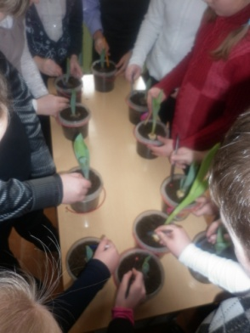
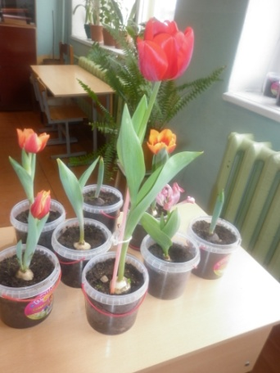
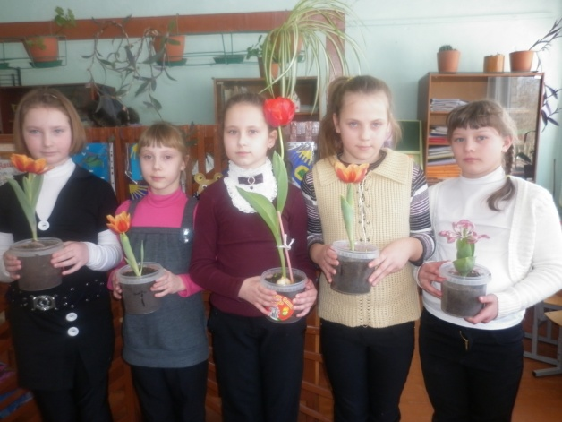
Практическая деятельность

Slide 15
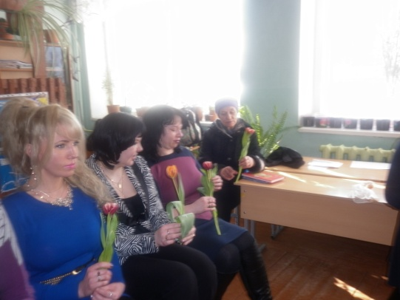
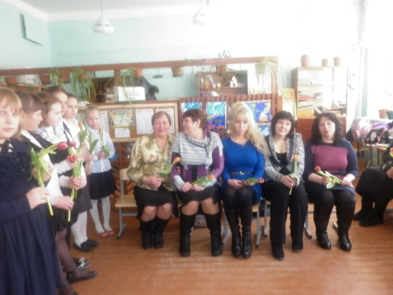
Практическая деятельность

Slide 16
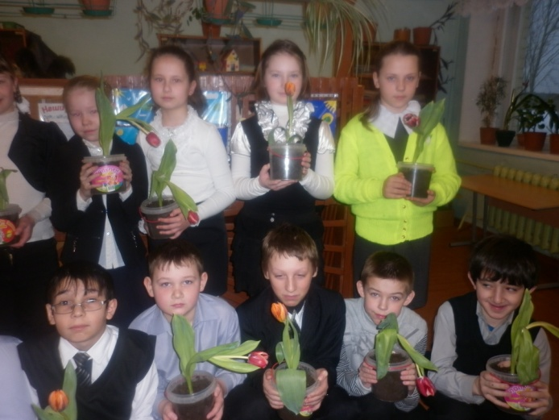
Выводы
Наш проект удался, гипотеза подтвердилась: тюльпаны можно вырастить в зимнее время.
Для выращивания тюльпанов от момента высадки клубней в землю до цветения требуется время 6-7 недель.

Slide 17
Спасибо за внимание!

Slide 18
Литература
1.Ладыгина Г. Тюльпаны. Журнал-сборник «Читаем, учимся, играем»-1999 год№5
2. Интернет – ресурсы:
http://www.calend.ru/holidays/0/0/2828/ http://elenaranko.ucoz.ru/
http://www.tre-art.ru/images/katalogi/zavitki-i-vinyetki/uglovye/cvetochnye/219_ugol_tre-art.jpg

